Slide 1
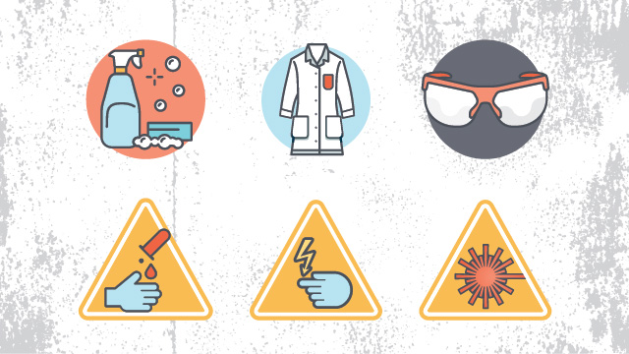
LABORATUVAR GÜVENLİĞİ

Slide 2
Kimya laboratuvarları tehlikeli bir çalışma alanına sahiptir.
Güvenlik önlemlerinin alınması ve uygulanması halinde laboratuvarda meydana gelebilecek kazaların ve yaralanmaların önüne geçilebilir.

Slide 3
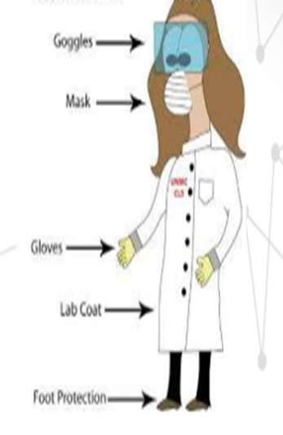
Temel Laboratuvar Kuralları
Tüm öğrencilerin laboratuvara koruma gözlüğü ve laboratuvar önlüğü ile girmesi zorunludur. Aksi durumda laboratuvara alınmayacaktır.
Deney sırasında mutlaka eldiven ve gerekli durumlarda maske kullanılmalıdır.
Laboratuvara giren öğrencilerin saçları
toplu olmalı, kimyasal çözücü buharların
etkisinden dolayı lens kullanılmamalıdır.
Kapalı ayakkabı tercih edilmelidir.

Slide 4
Kimyasalların cilt ile temasından kaçınılmalıdır.
Laboratuvarda gürültü yapılmamalı, şakalaşma, koşmaktan kaçınılmalıdır.
Yangın durumunda yangın söndürücü, ve en hızlı çıkış yolu öğrenilmelidir.
Deney tezgahlarının üzerine oturulmamalı, kişisel eşyalar tezgahlara bırakılmamalıdır.
Kimyasallar kullanılmadan önce şişe ya da kabın üzerindeki etiket okunmalıdır.
Herhangi bir kaza durumunda sorumlu asistan mutlaka bilgilendirilmelidir [1].

Slide 5
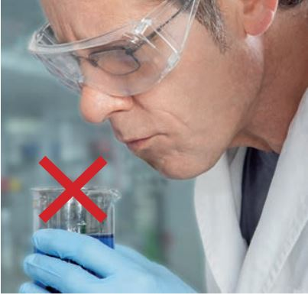
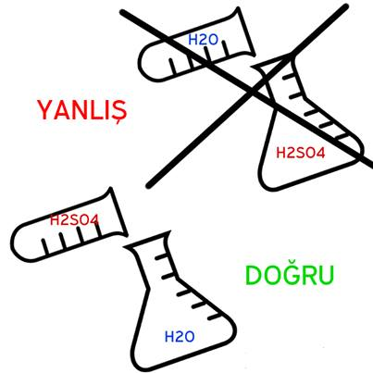
Laboratuvardaki kimyasal maddeler kesinlikle koklanmamalı ve tadılmamalıdır.
Herhangi bir katı, sıvı veya çözelti halindeki
kimyasal lavaboya ya da çöpe atılmamalıdır.
Atık şişeleri kullanılmalıdır.
Derişik asitlerin üzerine su eklenmemelidir.

Slide 6
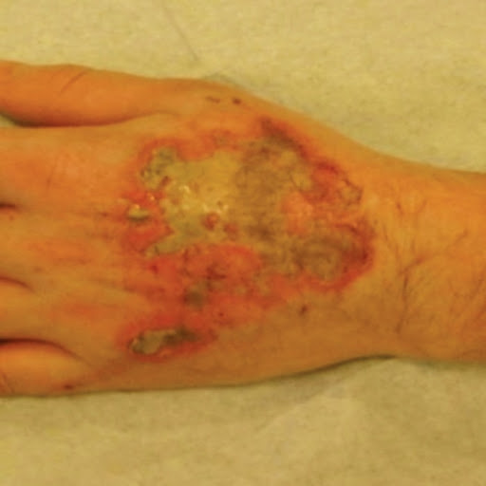
Asit, baz yaralanmalarında (asetik asit, fosforik asit, sülfürik asit, hidroklorik asit) deri teması olan yer bol su ile yıkanmalıdır. Bulaşan giysiler hemen çıkarılmalıdır. Daha sonra soda, bikarbonat gibi yumuşak alkali çözelti uygulanmalıdır.

Slide 7
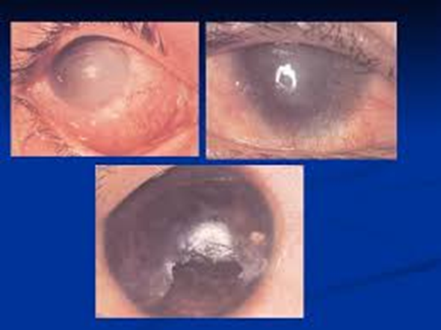
Kimyasalın göz ile temasında tahriş olmamış göz 15 dakika bol su ile yıkanmalıdır.
Yıkama işlemi diğer gözü etkilemeyecek şekilde gözden kulak hizasına doğru yapılmalıdır.
Kontak lens olması durumunda (laboratuvarda kullanmamaya özen gösteriniz.) göz ile temasının kesilmesi açısından hemen çıkarılmalıdır.

Slide 8
Eter ile çalışılması durumunda çeker ocak kullanılmalıdır.
Eterin bir yere dökülürse bir sünger yardımıyla emdirilmeli daha sonra çeker ocakta buharlaştırılmalıdır.
Eter, deriye teması halinde oldukça kurutucu bir etkiye sahiptir. Belirli şartlarda yanıcıdır (45 ℃). Eter yangını olması durumunda CO₂ ile söndürülür. [5]

Slide 9
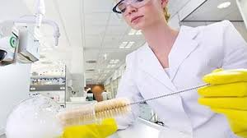
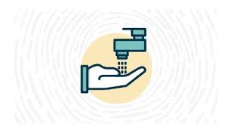
Sıcak tüp, kroze, beher gibi ekipmanlar elle tutulmamalı, maşa kullanılmalı ya da amyantlı tel üzerinde bekletilerek soğutulmalıdır.
Deney sonrasında çalışılan tezgah, malzeme ve ekipman mutlaka temiz bırakılmalıdır.
Laboratuvardan ayrılmadan önce tüm ekipmanların kapalı olduğu kontrol edilmelidir.
Laboratuvardan ayrılmadan önce eller yıkanmalıdır [2].

Slide 10
MSDS / Güvenlik Bilgi Formu Nedir?
İnsan sağlığını ve çevreyi, kimyasal maddelerin zararlı etkilerinden korumak için kimyasal maddelerin özelliklerini ayrıntılı bir şekilde gösteren, güvenlik önlemlerini içeren belgedir [3].
Material Safety Data Sheets kelimelerinin baş haflerinin kısaltılması ile oluşturulmuştur. Türkçe olarak Güvenli Bilgi Formu (GBF) olarak ifade edilmektedir.

Slide 11
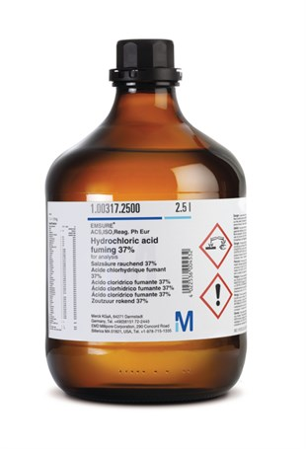
Kimyasalların etiketinde uyarı risk ve önlem bilgileri bulunmaktadır. Kimyasal kullanımından önce etiket dikkatle okunmalıdır.
MSDS genellikle aşağıdaki bilgileri içermektedir.
Kimyasal madde adı ve içeriği
Fiziksel ve kimyasal özellikleri
Depolama, taşıma bilgileri
Özel korunma bilgileri
Dökülme ve sızma olması ile ilgili bilgiler
Diğer bilgiler [1].

Slide 12
Kimyasalların Zararlılık Sembolleri

Slide 14
[1]

Slide 15
Kaynaklar
[1] Anonim ,2013. İstanbul Teknik Üniversitesi Kimya Bölümü Kimya Laboratuvarı Güvenlik Kuralları. https://www.kimya.itu.edu.tr/assets/dosya/laboratuvar-guvenlik-kitapcigi
[2]Gebze Teknik Üniversitesi Laboratuvar Güvenliği https://www.gtu.edu.tr/Files/UserFiles/92/lab_guvenlii.pdf
[3] Anonim,2016. MSDS hazırlama. https://www.msdshazirlama.com/sss
[4] Anonim, 2016.MSDS. https://inovatifkimyadergisi.com/msds-nedir
[5] Yılmaz P. Gebze Teknik Üniversitesi. 2015. Laboratuvarda meydana gelebilecek kazalar için ilk yardım. https://www.gtu.edu.tr/Files/UserFiles/116/LABORATUVARDA_LK_YARDIM.pptx

Slide 16
Dinlediğiniz için teşekkürler

